Slide 1
آموزش WORD
بنام خدا

Slide 2
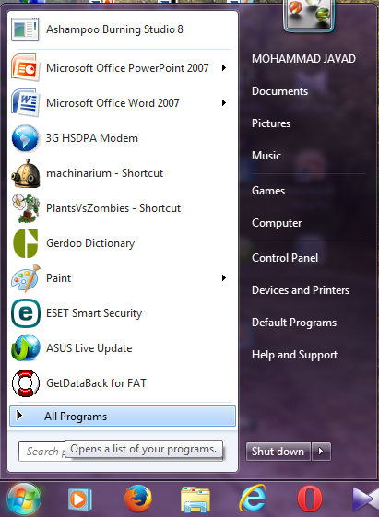
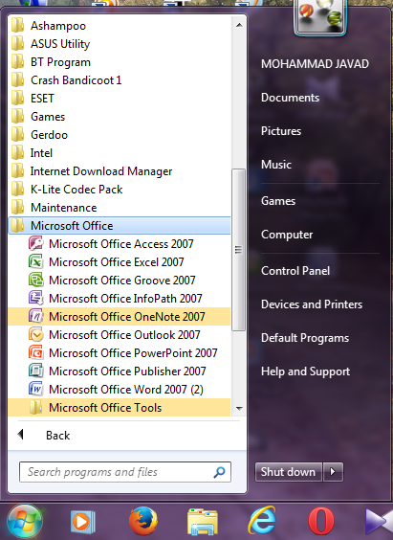
برای اجرای برنامه word مراحل زیر را دنبال کنید:
1- از منوی شروع(start) بر روی all programs کلیک کنید.
2- در لیست باز شده بر روی microsoft office کلیک کنید.
3- گزینه microsoft office word2007 را انتخاب کنید.
2
3
1

Slide 3
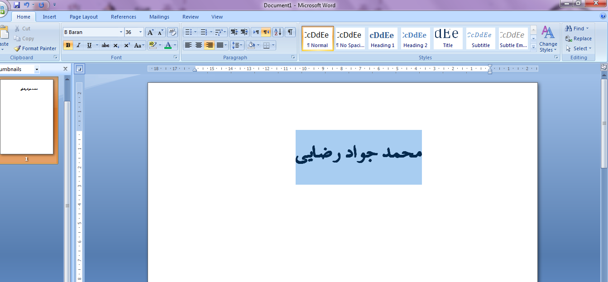
انتخاب حرف یا کلمه
قبل از انجام بسیاری از دستورات برنامه word لازم است تا متن مورد نظر را انتخاب کنید.
انتخاب حرف
1- نشانگر ماوس را در ابتدای محل مورد نظر قرار دهید.
2- با کلیک ماوس ، نشانگر را تا انتهای متن مورد نظر بکشید.
3- متن انتخاب شده پررنگ میشود.
متن انتخاب شده

Slide 4
کپی، انتقال و حذف متن
حذف متن
به آسانی با استفاده از دکمه های Delete یا Backspace میتوانید متون مورد نظر را حذف کنید.
کپی متن
متن مورد نظر را انتخاب کنید ، کلید های Ctrl + C را فشا دهید، با کلیک کردن ، نشانگر ماوس را در محل که میخواهید متن ظاهر شود، قرار دهید. کلیدهای Ctrl + V را فشار دهید.

Slide 5
انتقال متن
متن مورد نظر را انتخاب کنید ، کلید های Ctrl + X را فشا دهید، با کلیک کردن ، نشانگر ماوس را در محل که میخواهید متن ظاهر شود، قرار دهید. کلیدهای Ctrl + V را فشار دهید.

Slide 6
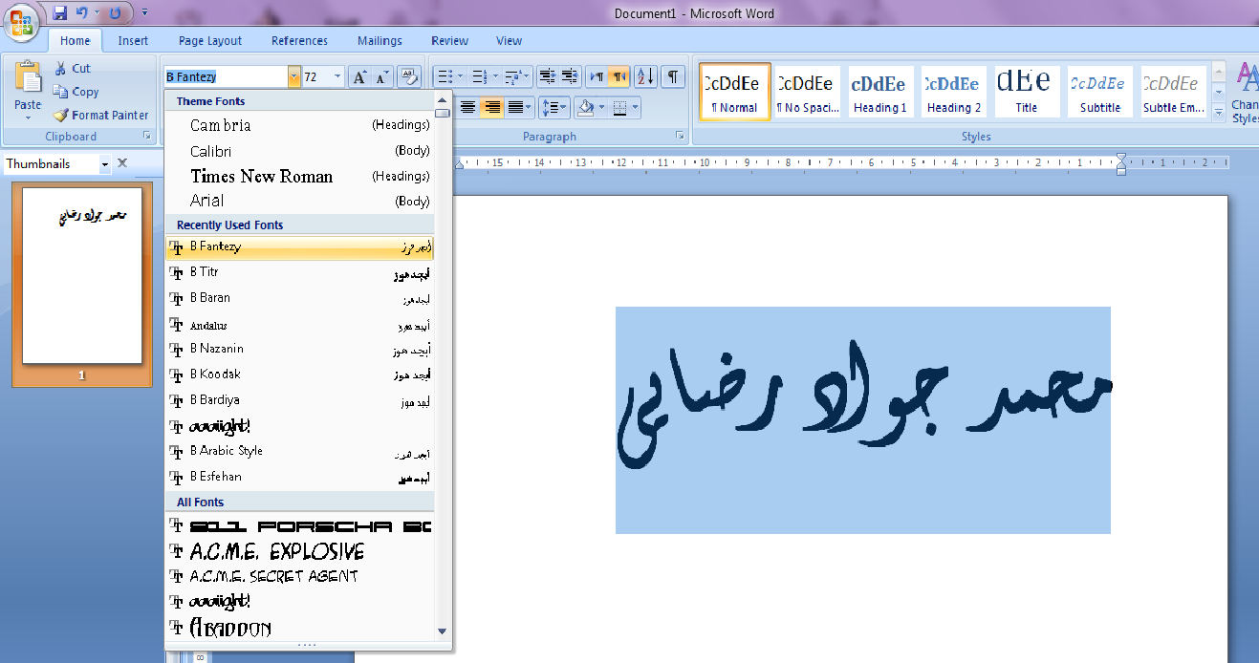
تغییر فونت
1- متنی که میخواهید فونت آن را تعییر دهید آن را انتخاب کنید.
2- در قسمت home و در گروه فونت ، بر روی لیست فونت ها کلیک کنید فهرستی از فونت های موجود در کامپیوترتان نمایش داده میشود با قرار گرفتن نشانگر ماوس بر روی هر کدام از فونت ها بر روی متن انتخاب شده اعمال میشود.
3- روی فونت دلخواه کلیک کنید.
2
1
3- فونت انتخاب شده

Slide 7
تغییر اندازه متن
برای بزرگنمایی متن انتخاب شده میتوانید از کلید های ترکیبی چ + Ctrl و برای کوچک کردن متن از کلید های ج + Ctrl استفاده نمایید.

Slide 8
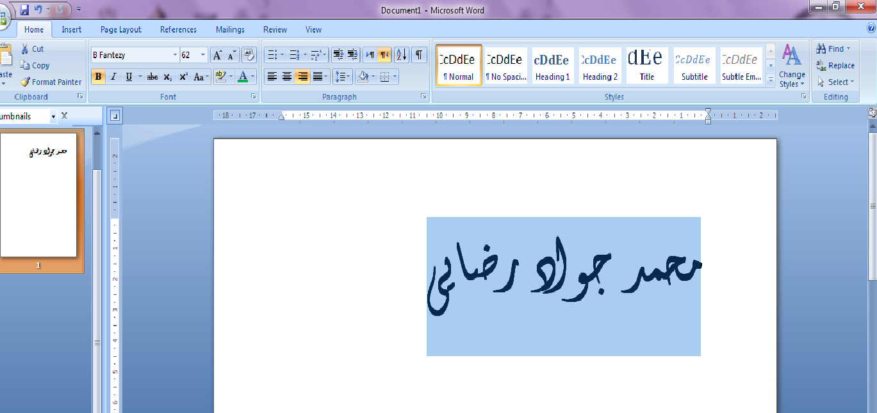
زیر خط دار کردن ، ضخیم کردن و مایل نمودن متن
2
مایل کردن
Italic
3
1
زیر خط دار کردن
underline
ضخیم کردن
Bold

Slide 9
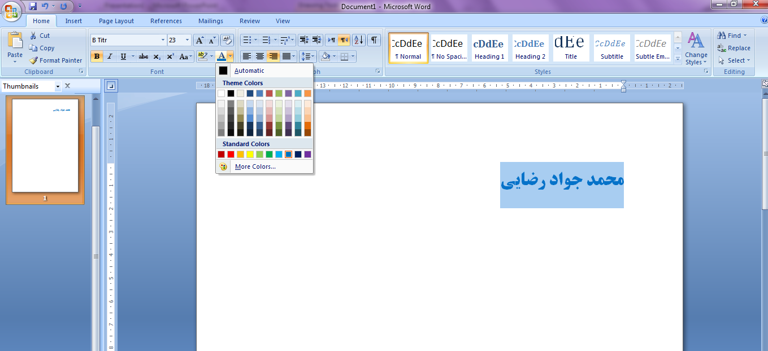
تغییر رنگ متن
1- متن مورد نظر را انتخاب نمایید.
2- قسمت home را انتخاب نمایید.
3- بر روی آیکون color کلیگ کنید و رنگ متن مورد نظر را انتخاب کنید.
2
3
رنگ مورد دلخواه را انتخاب کنید
1

Slide 10
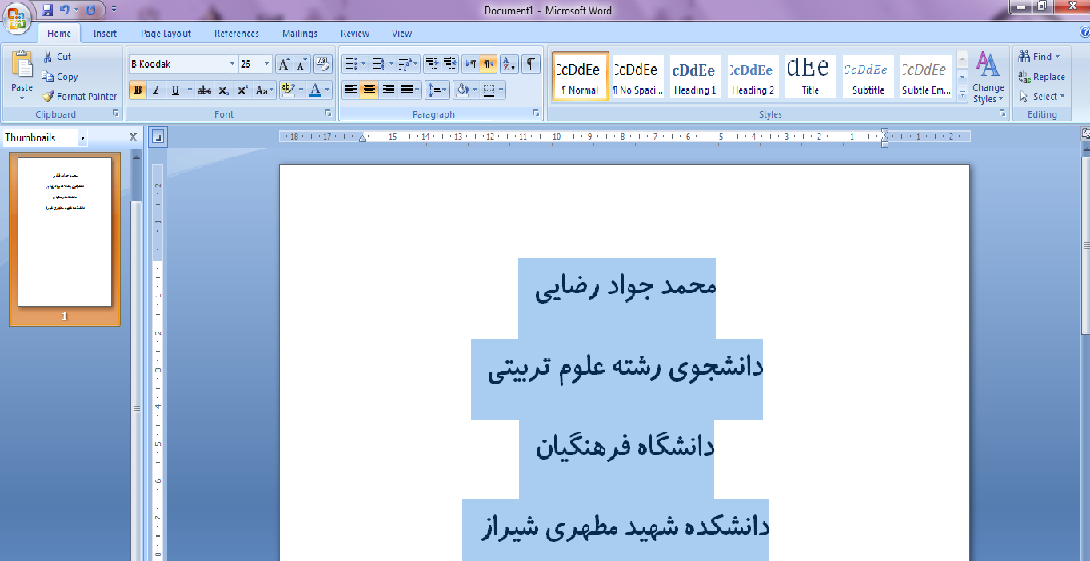
متن را بصورت هم تراز در خطوط جا میدهد و لبه های انتهای خطوط را تنظیم میکند
استفاده از ابزارهای چیدمانی و تنظیم متن (وسط چین، راست چین،
چپ چین و تمام چین )
1- متن مورد نظر را انتخاب نمایید.
2- وارد قسمت home شوید.
3- در گروه پاراگراف paragraph روی یکی از آیکون های تنظیم متن کلیک کنید.
3
2
پاراگراف را بصورت راست چین تنظیم میکند
پاراگراف را بصورت چپ چین تنظیم میکند
متن را بصورت وسط چین تنظیم میکند
1

Slide 11
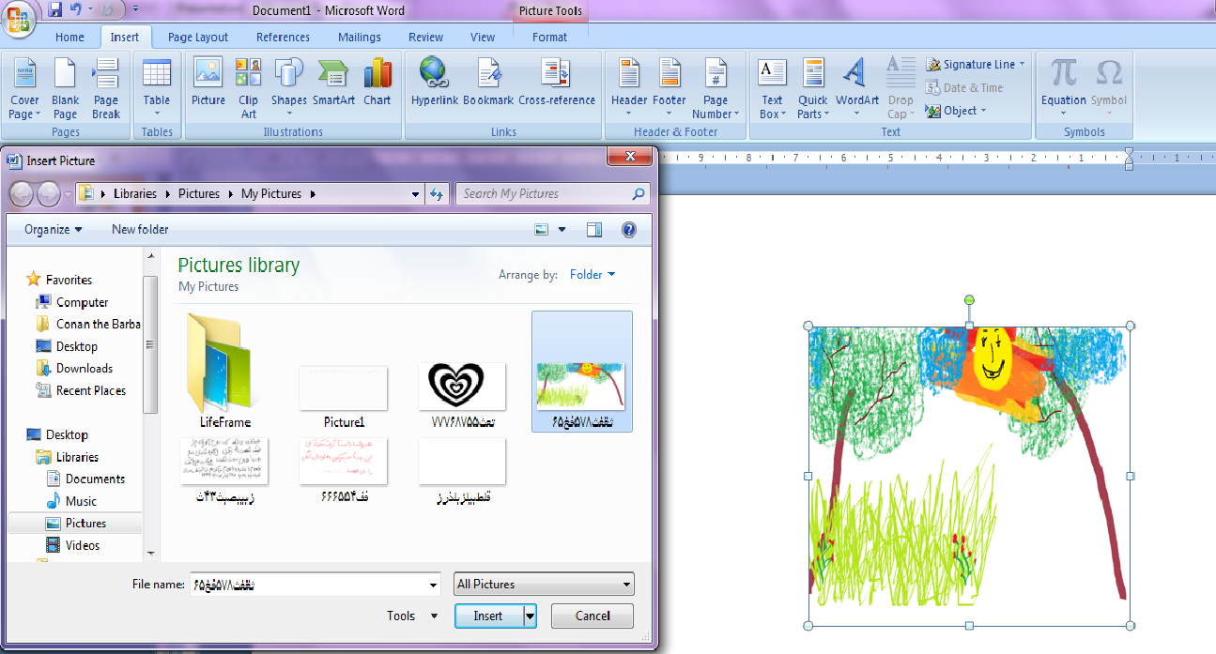
1
گذاشتن عکس
1- قسمت INSERT را انتخاب نمایید
2- در آیکون ILLUSTRATIONS قسمت PICTURE را انتخاب نمایید.
3- پنجره جدیدی باز میشود که عکس دلخواه را انتخاب نمایید.
4- بعد از انتخاب عکس دلخواه روی گزینه INSERT کلیک کنید
5- عکس انتخاب شده در صفحه WORD ظاهر میشود.
2
3- عکس انتخاب شده
4
5

Slide 12
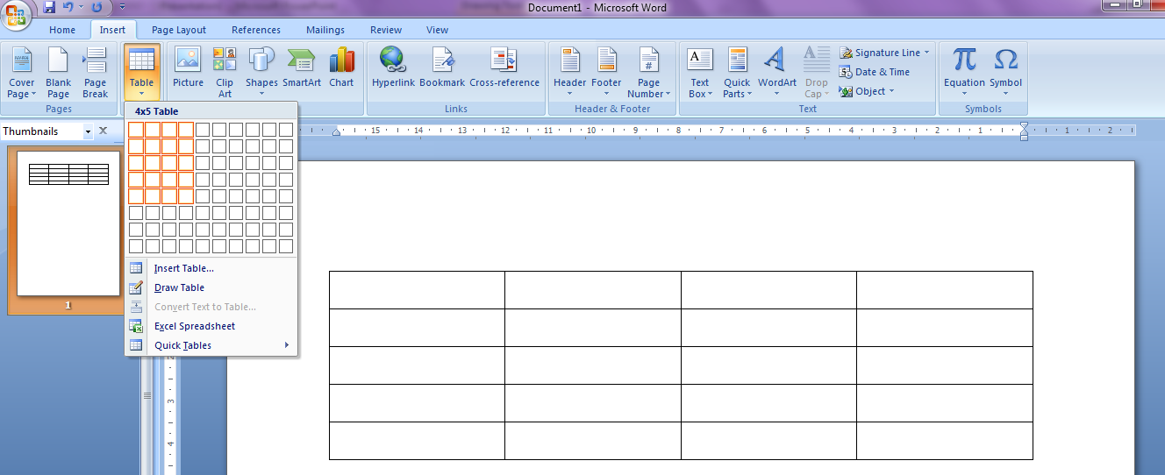
1
جدول کشیدن
1- قسمت INSERT را انتخاب نمایید
2- در آیکون TABLES قسمت TABLE را انتخاب نمایید
3- به دلخواه خود چند در چند بودن جدول را انتخاب کنید کلیک چپ را کلیک کنید
2
3

Slide 13
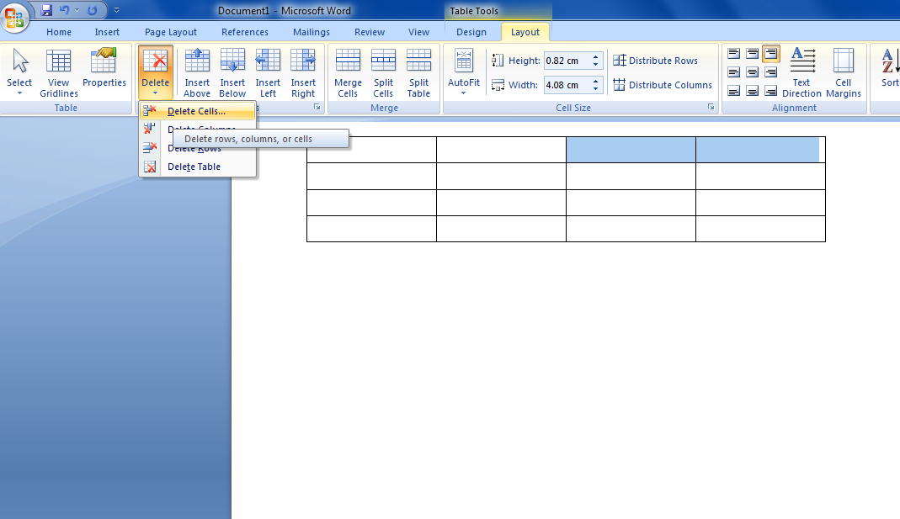
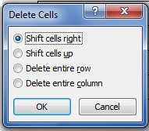
برای حذف خانه های انتخاب شده
حذف خانه ها
1- برگه layout را انتخاب کنید.
2- در قسمت delete خانه ها را مطابق میل حذف کنید.
برای حذف ستون انتخاب شده
برای حذف سطر انتخاب شده

Slide 14
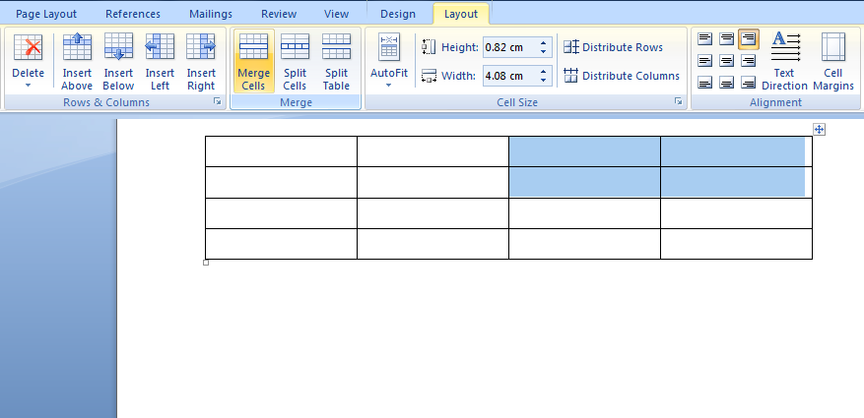
1
3
2- خانه های انتخاب شده
ادغام کردن
1- برگه layout را انتخاب کنید.
2-خانه هایی که میخواهید ادغام کنید را با ماوس اتخاب کنید.
3- روی Merge cells کلیک کنید.
4- خانه های که ادغام شدند

Slide 15
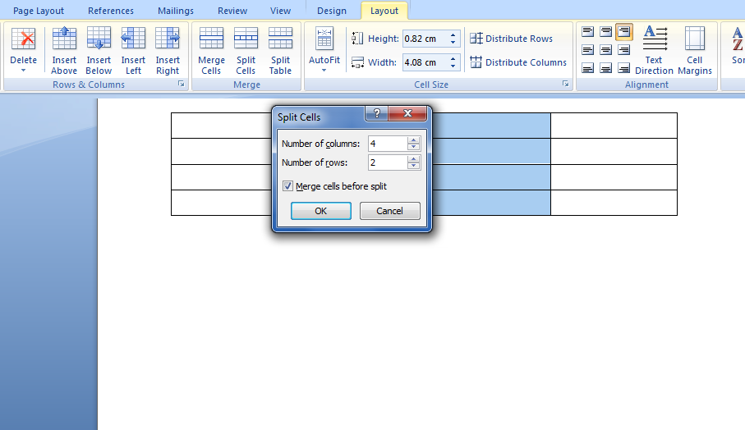
3
ستون به چند بخش تقسم شود تعداد آن را بنویسید
تقسیم خانه ها
1- برگه layout را انتخاب کنید.
2- خانه هایی که میخواهید تقسیم کنید با ماوس آن را انتخاب کنید.
3- روی split cells کلیک کنید.
4- در پنجره باز شده تنظیمات تقسیم کردن میباشد.
5- تقسیم انجام شد.
سطر به چند بخش تقسم شود تعداد آن را بنویسید

Slide 16
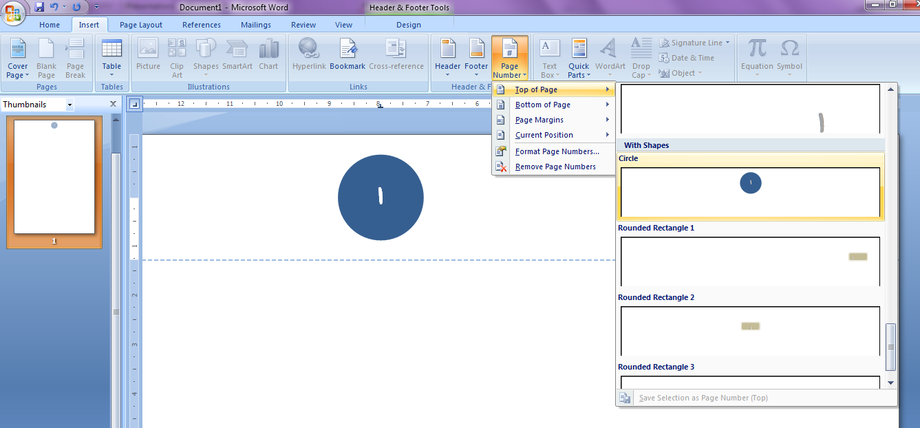
1
3- مورد انتخاب شده و روی آن کلیک کنید
2
4
شماره گذاری صفحات
1- قسمت INSERT را انتخاب نمایید.
2- در آیکون HEADER & FOOTER
، PAGE NUMBER را انتخاب کنید.
3- صفحه جدیدی باز میشود انواع نمونه شماره گذاری صفحه است( شماره صفحه در شکل های مختلف که بالا، پایین،سمت چپ، سمت راست، گوشه و ... باشد) که روی مورد انتخاب انتخاب شده کلیک کنید.
4- مورد دلخواه اعمال میشود.

Slide 17
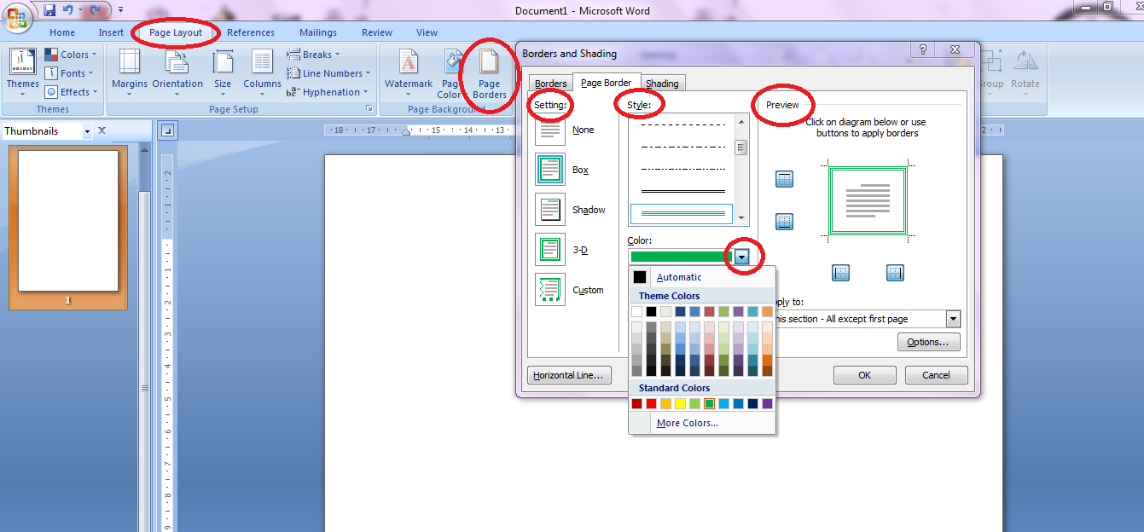
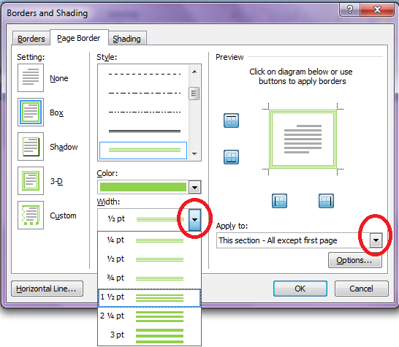
3
4
5
1
گذاشتن کادر برای صفحه
2
2
1- روی برگه Page layot کلیک کنید
2- روی Page borders کلیک کنید
3- در قسمت Setting نوع کادر را برای صفحات انتخاب کنید
4- در قسمت Style یک سبک برای خطوط کادر انتخاب کنید
5- در قسمت Preview پیش نمایش کادر انتخاب شده را مشاهده نمایید
6- در قسمت Color رنگ مناسب برای کادر انتخاب کنید
7- در قسمت Width ضخامت کاد را تعیین کنید
8- با کلیک Apply to میتوانید صفحاتی که باید دور آنها کاد باشد انتخاب کنید
9- در پایان روی OK کلیک کنید
6
7
8
8
9

Slide 18
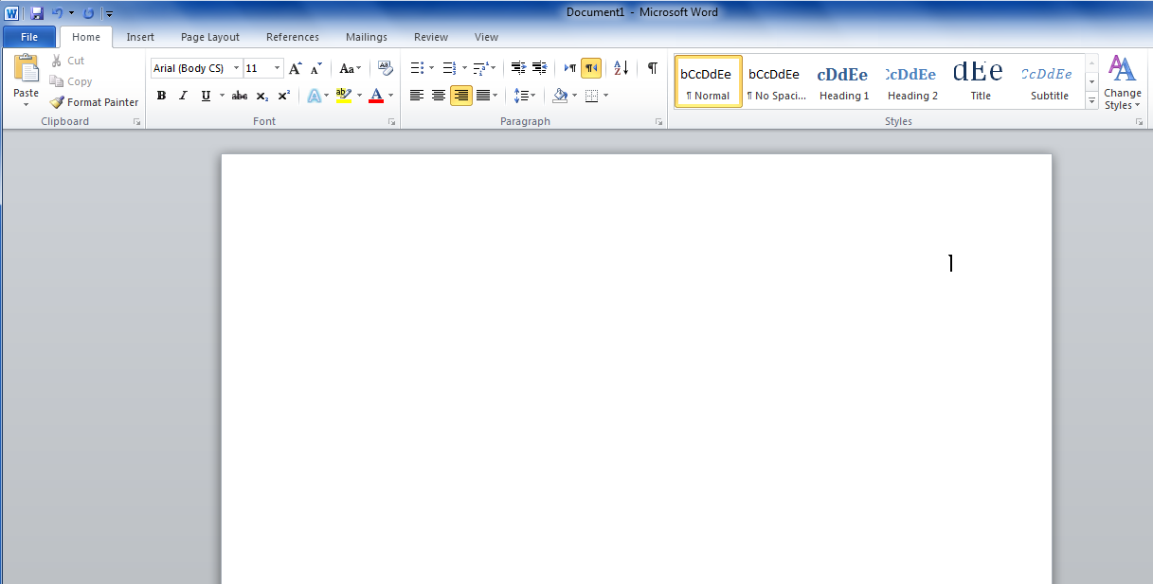
1
3
2
حالت چپ به راست و راست به چپ برای نوشتن متن
1- روی برگه home کلیک کنید.
2- حالت راست به چپ برای نوشتن متن
3- حالت چپ به راست برای نوشتن متن

Slide 19
2
1
درج صفحه روی جلد (cover page)
برای ایجاد صفحه روی جلد:
1- روی برگه insert کلیک کنید.
2-گزینه cover page را انتخاب کنید.
3- از گزینه های آماده یکی را به دلخواه کلیک کنید.
3

Slide 20
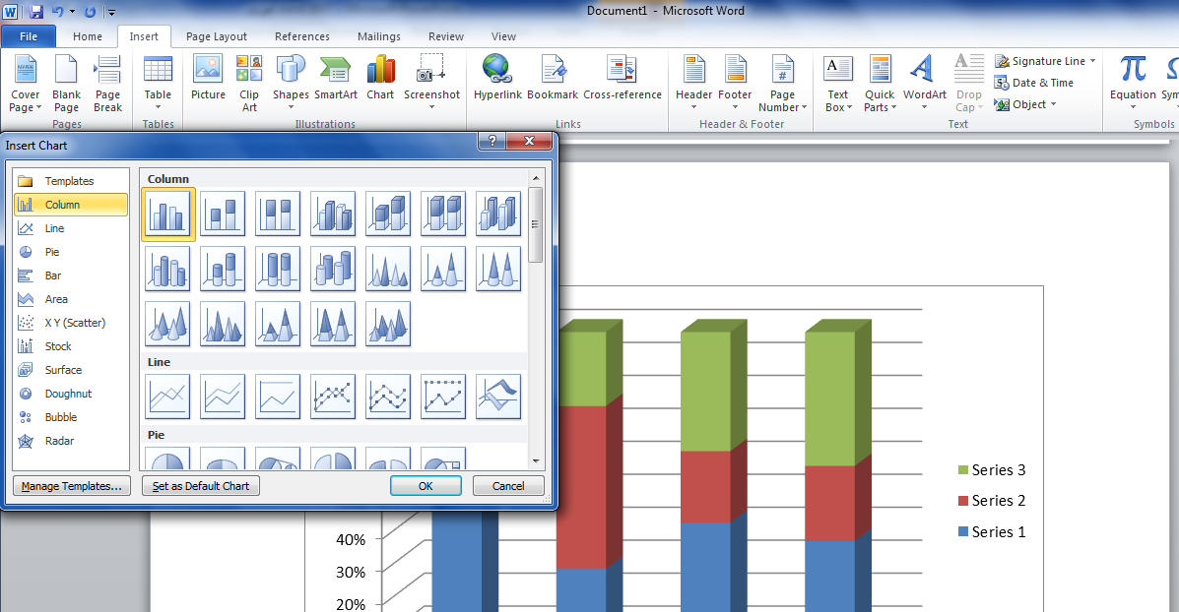
رسم نمودار
1- برگه insert را انتخاب کنید
2- از گروه illustration گزینه نمودار chart) ) را انتخاب کنید
3- نمودار دلخواه را انتخاب نمایید
4- سپس روی ok کلیک کنید
5- نمودار دلخواه در صفحه نمایان میشود
2
1
3- نمودار مطابق میل
4
5- نمایش ستون

Slide 21
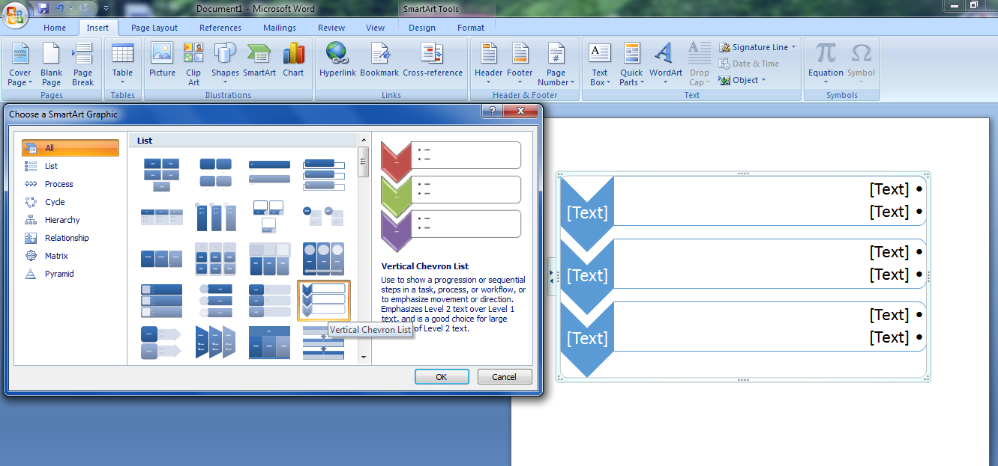
رسم فلو چارت
1- برگه insert را انتخاب کنید
2- از گروه illustration گزینه نمودار smartArt) ) را انتخاب کنید
3- دلخواه را انتخاب نمایید
4- سپس روی ok کلیک کنید
5- فلوچارت دلخواه در صفحه نمایان میشود
1
2
4
5- نمایش ستون
3- نمودار مطابق میل

Slide 22
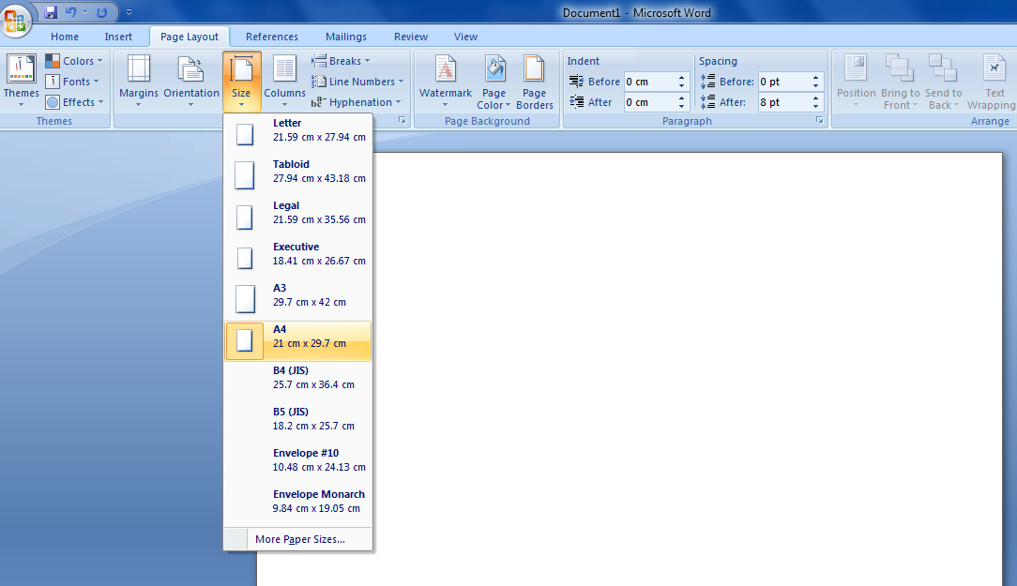
1
2
اندازه صفحه سند(paper size)
1- برگه page layout را انتخاب کنید.
2- در قسمت سایز نوع سایز مورد نظر را انتخاب کنید.

Slide 23
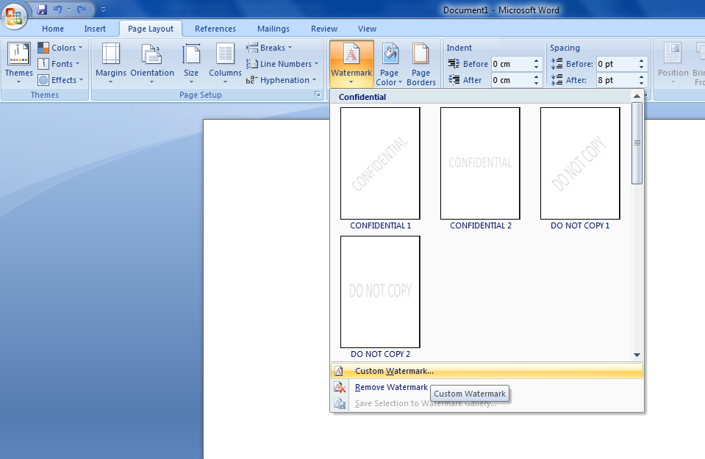
1
2
گذاشتن عبارت در پشت صفحه
1- برگه page layout را اتنخاب کنید.
2- قسمت watermark را انتخاب کنید.
3- روی custom watermark… کلیک کنید.
ادامه در اسلاید بعدی...

Slide 24
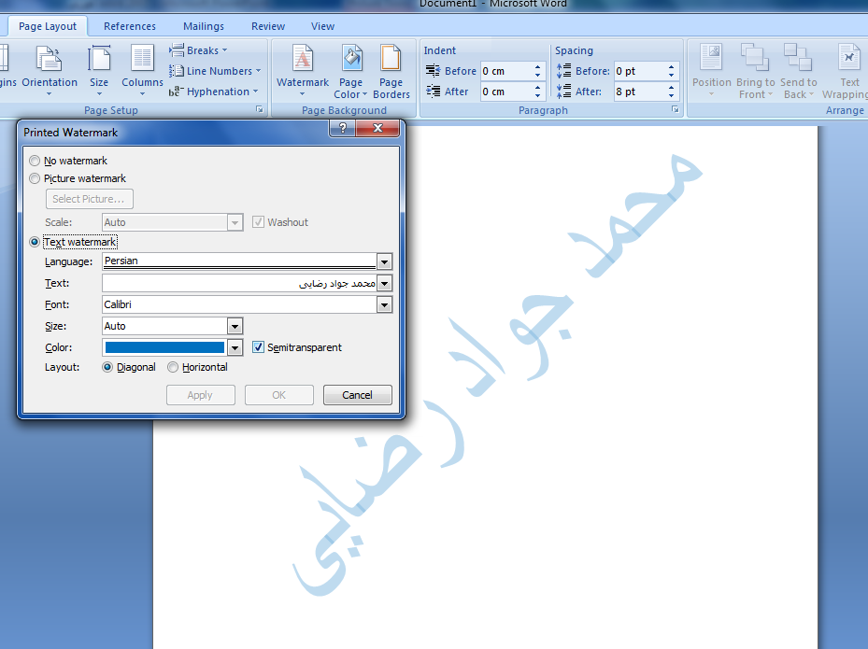
زبان نوشتن عبارت دلخواه را انتخاب کنید.
عبارت را در اینجا بنویسید.
4- در پنجره باز شده تنظیمات watermark میباشد.
رنگ عبارت را انتخاب کنید
عبارت نمایان شده در پشت صفحه(محمد جواد رضایی)
در پایان ok را کلیک کنید

Slide 25
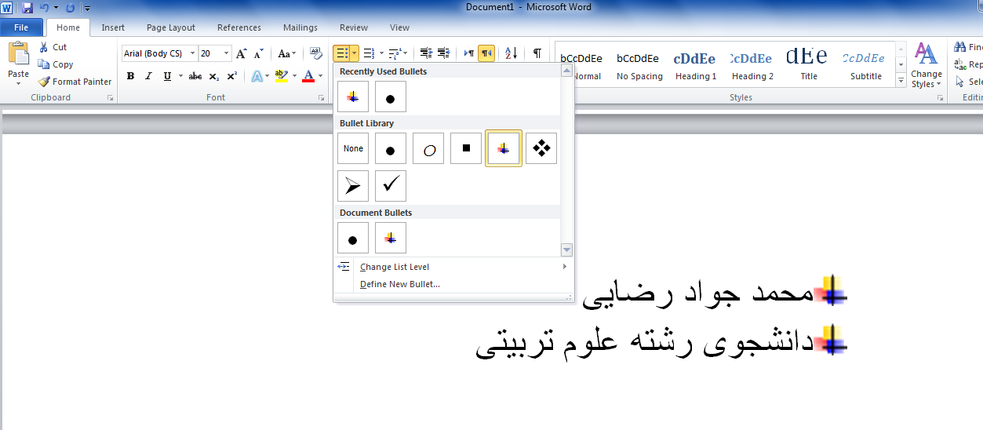
نشانه گذاری در متن
در بعضی از متون ، برای جلب توجه مخاطب، هر سطر با نشانه ای شروع میشود ماننده متن مقابل:
1- برگه home را انتخاب کنید
2- در قسم paragraph
این را کلیک کنید
3- یکی از نشانه های دلخواه را انتخاب کنید و روی ان کلیک کنید
4- و بعد از نوشتن اولین جمله کلید inter را بزنید تا نشانه در ابتدای سطر جدید قرا بگیرد برای نوشتن جمله بعد.
1
2
3
4

Slide 26
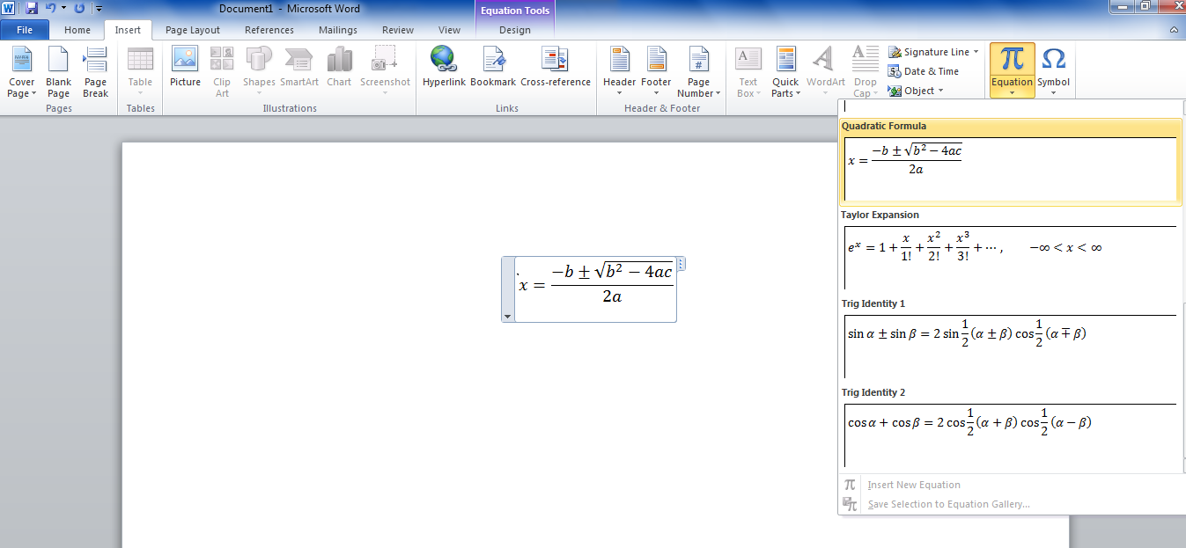
1
2
معادلات ریاضی
1- برای گذاشتن انواع معادلات ریاضی در صفحه word ابتدا برگه insert را انتخاب کنید.
2- در قسمت symbols ، equation را انتخاب کنید.
3- صفحه ای باز میشود که معادلات در ان میباشد معادله دلخواه را انتخاب کنید.
4- معادله انتخاب شده در صفحه ظاهر میشود.

Slide 27
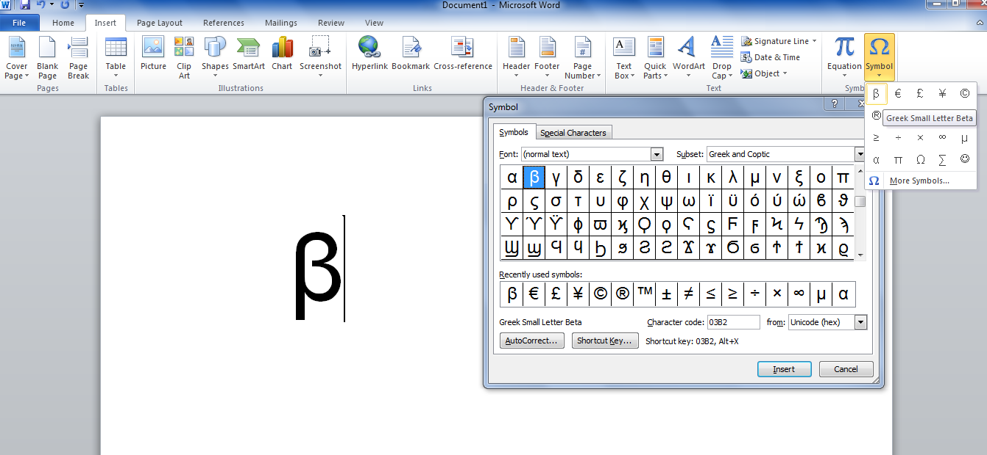
2
1
علامت های ریاضی
1- برگه insert را انتخاب نمایید
2- در قسمت symbols، symbol را انتخاب نمایید
3- صفحه ای باز میشود که علامت مورد نیاز را انتخاب نمایید
5
4- برای دیدن علامت های بیشتر روی more symbols کلیک کنید
5- سپس پنجره ای باز میشود که تمام علائم ریاضی در آن موجود میباشد انتخاب کرده و insert را کلیک کنید تا علامت در صفحه ظاهر شود.

Slide 28
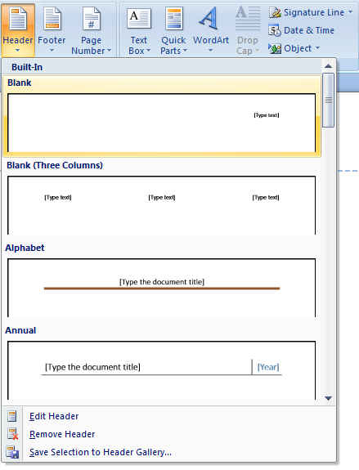
1
2
4
3
سر صفحه ((Header
برای تکرار یک عبارت در تمامی صفحات در سر صفحه متن استفاده میشود.
1- روی برگه Insert کلیک کنید.
2- سپس Header را انتخاب کنید.
3- سپس یکی از نوع های آن را انخاب کنید.
4- عبارت مورد نظر را بنویسید.

Slide 29
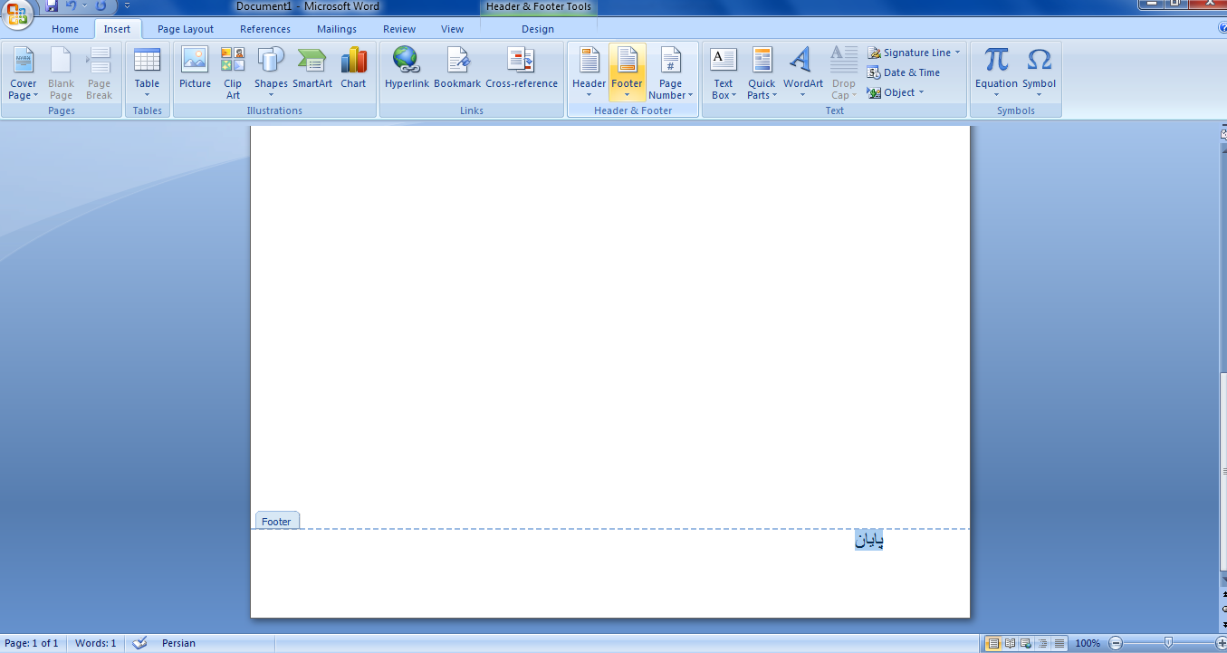
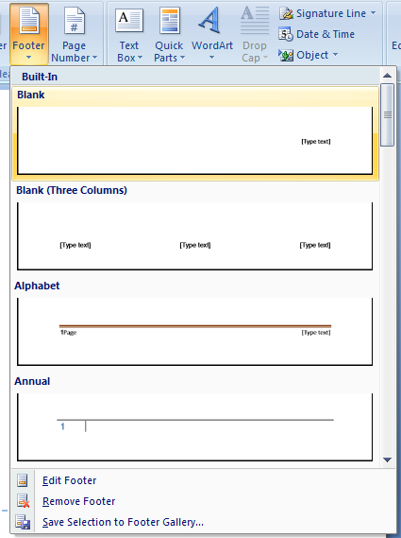
1
2
پا صفحه ((Footer
برای تکرار یک عبارت در تمامی صفحات در پا صفحه متن استفاده میشود.
1- روی برگه Insert کلیک کنید.
2- سپس Footer را انتخاب کنید.
3- سپس یکی از نوع های آن را انخاب کنید.
4- عبارت مورد نظر را بنویسید.
3
4

Slide 30
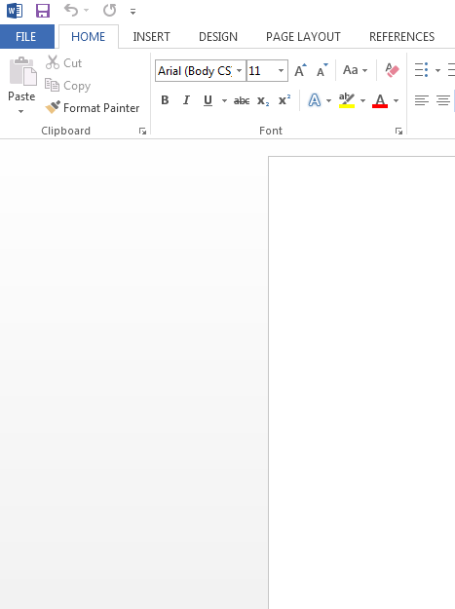
1
ذخیره کردن با فرمت های مختلف
1- بر روی file کلیک کنید

Slide 31
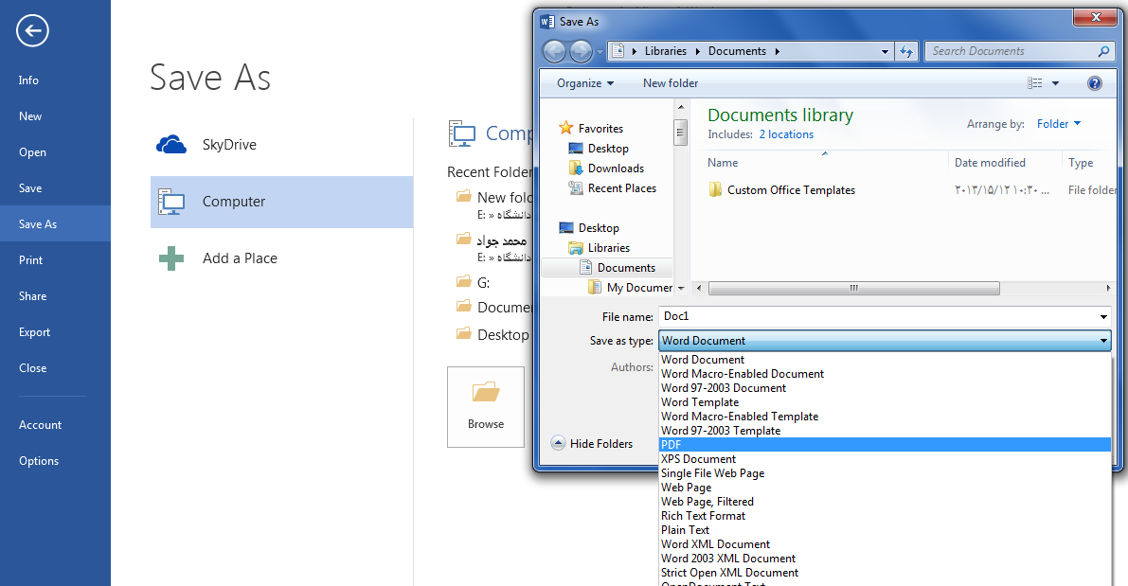
2
3
4
2- بعد از کلیک بر روی File پنجره ای باز میشود که روی Save as کلیک کنید
3- پنجره جدیدی باز میشود که روی Brows کلیک کنید
4- سپس از پنجره باز شده میتوانید در قسمت Save as type نوع فرمت فایل برای ذخیره را انتخاب کنید و سپس روی ان کلیک کنید.

Slide 32
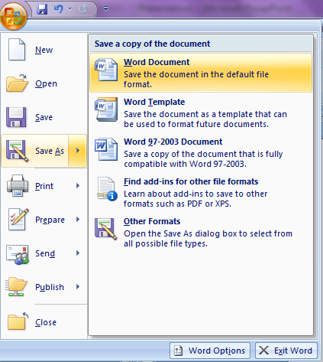
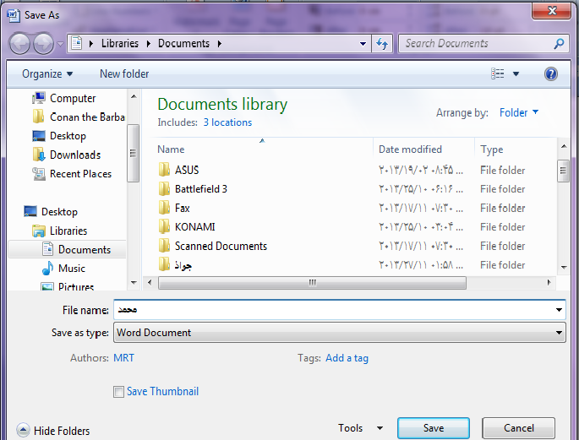
1
ذخیره کردن
1- بر روی این قسمت کلیک کنید
2- روی Save as کلیک کنید
3- محل ذخیره را تعیین کنید
4- نامی را برای آن تایپ کنید
5- بر روی دکمه Save کلیک کنید
روش سریع
برای ذخیره سازی از کلیدهای Ctrl + S استفاده نمایید
2
3
4
5

Slide 33
چاپ سند
1- در قسمت office ، print را انتخاب کنید
2- برای پیش نمایش چاپ که متن ما بعد از چاپ مطابق میل است روی print previewکلیک کنید.
2
1

Slide 34
پیش نمایش چاپ
بعد از مشاهده پیش نمایش چاپ اگر مطابق میل شما بود حالا نوبت به چاپ میرسد.
پیش نمایش چاپ

Slide 35
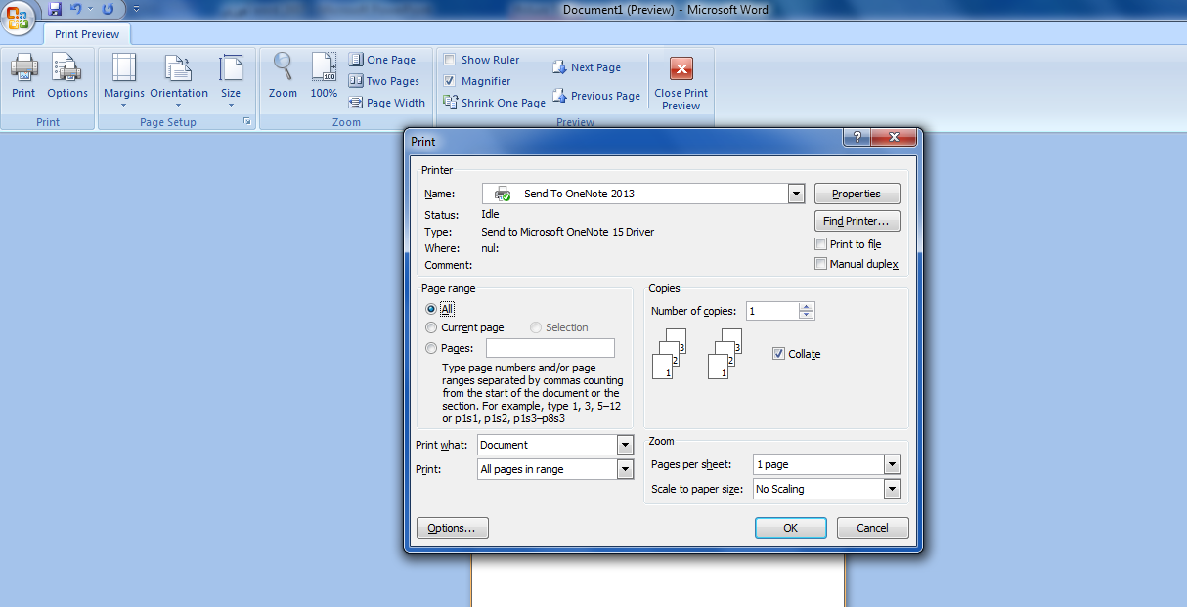
تمام صفحات چاپ شود
چند برگ چاپ شود
تعداد آنرا بصورت عددی بنویسید
1
چاپ کردن
1- روی print کلیک کنید
2- در پنجره باز شده تنظیمات چاپ است
3- سپس روی ok کلیک کنید تا متن چاپ شود
صفحات خود را به دلخواه انتخاب کنید و چاپ بگیرید
2
صفحه جاری یعنی صفحه ای که مکان نما بر روی آن قرار گرفته چاپ شود

Slide 36
تهیه کننده : محمد جواد رضایی

